Slide 1

城跑 小程序
总体设计报告
小组成员：郑宇博 徐韩 黄剑炜

Slide 2
目 录
CONTENTS
01
03
01
引言
功能模块
引言
02
04
附录
总体结构设计
程序运行信息

Slide 3

PART-01
引言

Slide 4


前言
背景
我们发现学校内存在大量的跑腿需求，同学们每天的行进路线很多时候存在大同小异的现象，所以想设计平台来促进大家互帮互助，这样既节省大家的时间，又维持了稳定安全的人流量。因此，我们小组计划设计一个名为“城跑”的微信小程序。

Slide 5
PART-02
体系结构设计

Slide 6
CSCI级设计决策
1.系统响应时间要尽可能的短，并且要尽可能地稳定
2.系统采取微信的方式登录注册，无需自设账号密码。
3.系统需要对用户的个人信息进行保密
4.为提供所需的可维护性，在出错处理中，信息会伴有听觉和视觉上的提示。

Slide 7
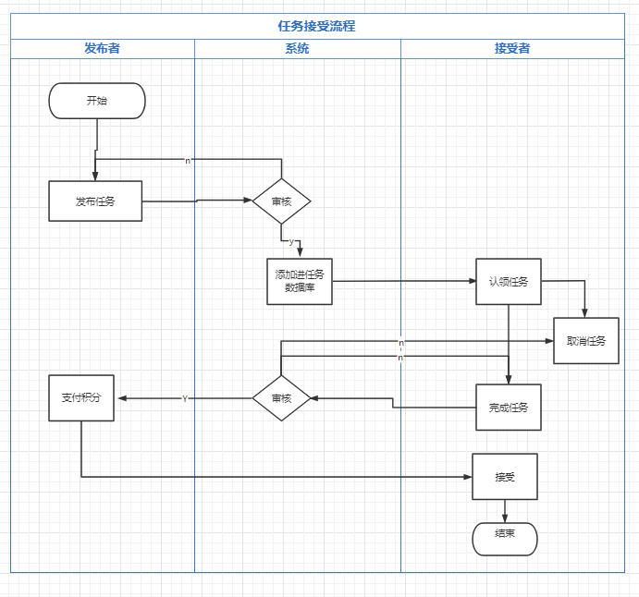
体系结构设计
项目业务流图

Slide 8
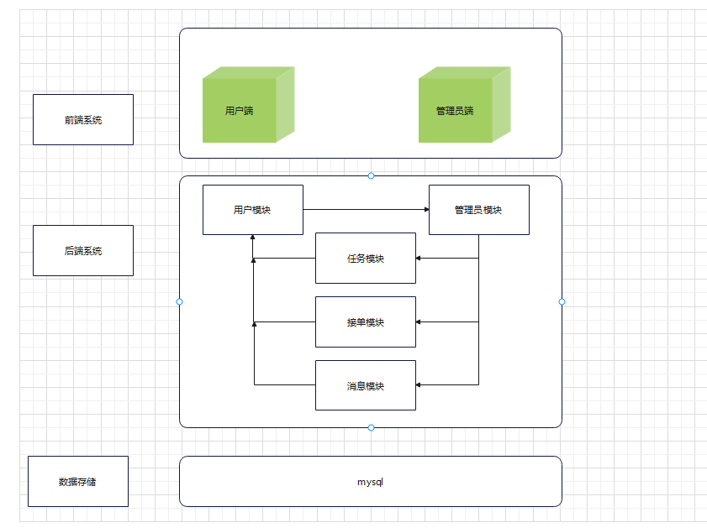
体系结构设计
程序(模块)划分
组成 | 模块
前端 | 用户端
 | 管理员端
后端 | 消息模块
 | 任务模块
 | 接单模块
数据存储 | mysql

Slide 9
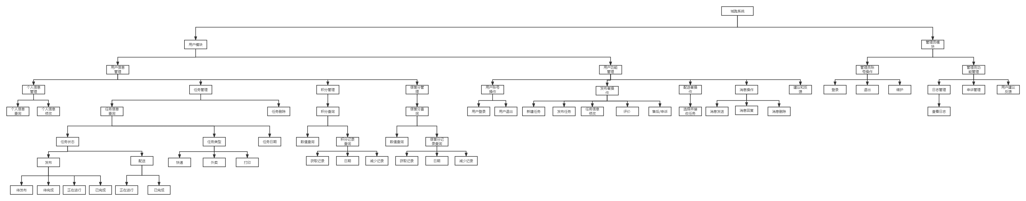
体系结构设计
程序(模块)层次结构关系
城跑小程序平台主要分为两个部分：用户模块和管理员模块。其中用户模块可分为用户信息管理模块和用户功能管理模块。
用户信息管理模块主要是用户个人信息的管理，有用户个人信息、用户任务信息和用户积分信息。用户功能模块主要是用户的操作功能，包括发布者操作和配送者操作、消息功能以及用户的建议和反馈。
管理员模块主要的功能有管理员账号操作和一些管理员操作。其中主要是用户申诉处理和用户的建议与反馈。

Slide 10
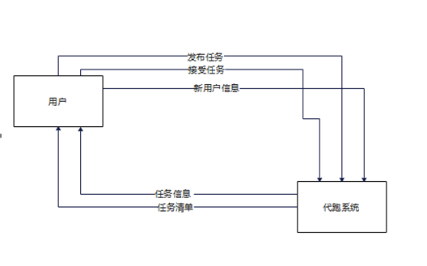
体系结构设计
执行概念
代跑系统会根据用户的需求来完成不同的功能，规划为用户端和管理员端，用户能够发布代跑任务，也可以领取代跑任务，并且完成任务。

Slide 11
体系结构设计
接口设计
## 修改个人信息 - 接口请求地址：/admin/changeMyInfo ```Json { "name":"", "birthday":"", "sex":"", "hobby":"", "major":"", "hometown":"", } ``` - 返回参数 ```Json { "code":"", "message":"", } ```
## . 添加/修改地址信息 - 接口请求地址：/admin/changeMyaddress ```Json { "please select address":"", "detailed address":"", "receiver":"", "telephone":"", } ``` - 返回参数 ```Json { "code":"", "message":"", } ```

Slide 12
PART-03
功能模块

Slide 13
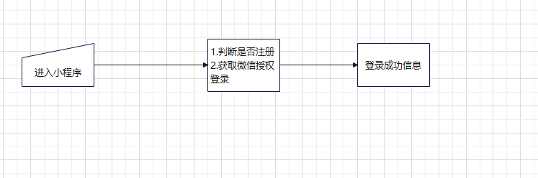
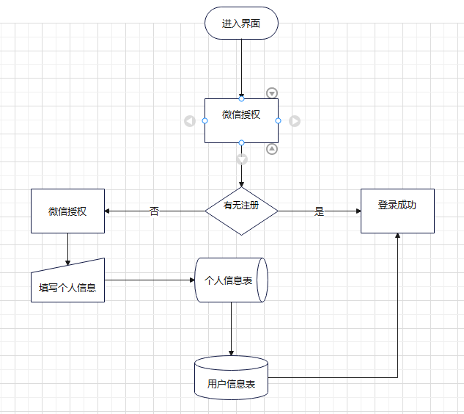
登录模块
用户注册：
详情：用户注册通过微信授权功能，可以立即注册。期间要用到用户信息表。
用户信息表主要包括：用户名、用户年龄、用户性别、用户收货地址、用户练习方式，，其中用户名、用户姓名是必填选项。
用户登录：
详情：未注册的会直接微信授权注册并登录；已注册的直接授权登录
Ipo图
流程图

Slide 14
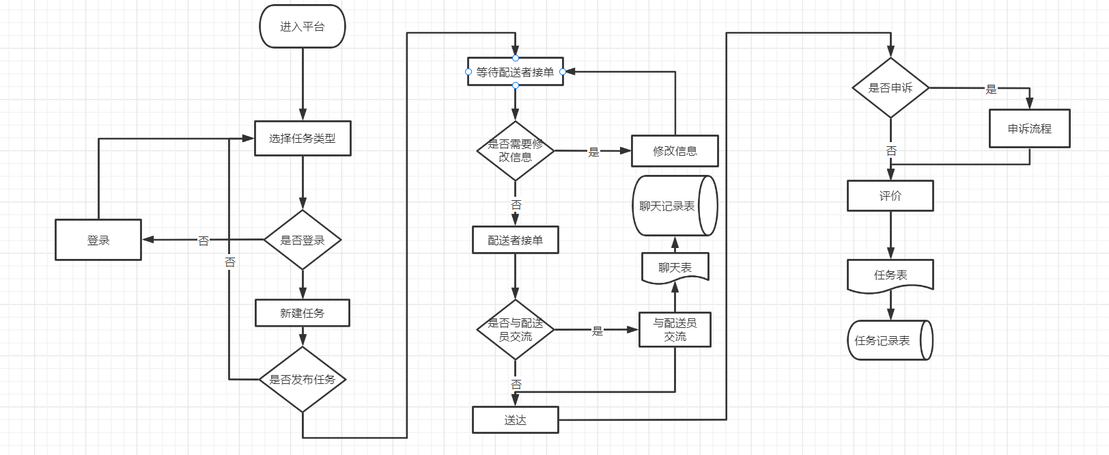
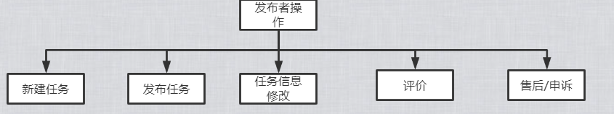
用户功能模块
发布任务
主要用到的表是任务信息表，需要穿插的表有用户信息表、任务类型表、用户信誉分记录表、用户积分记录表。
流程图

Slide 15
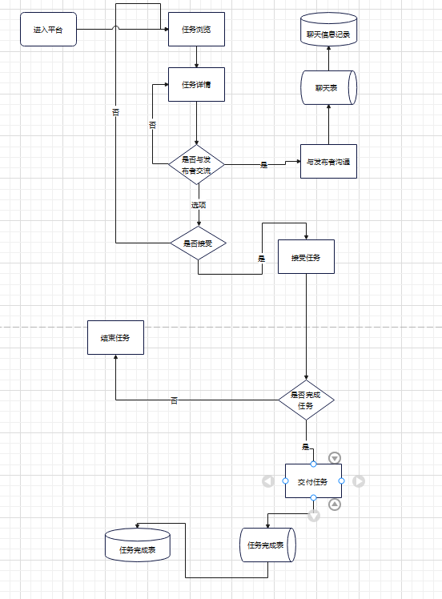
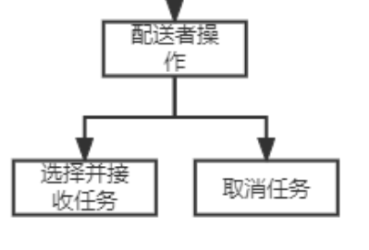
用户功能模块
接收任务
主要用到的表是任务信息表，需要穿插的表有用户信息表、任务类型表用户信誉分记录表、用户积分记录表。
流程图

Slide 16
用户功能模块
建议和反馈
用户对我们设计的平台存有不满的情况下，可向我们进行反馈。
主要流程：进入平台->进入用户个人界面->点击建议与反馈->用户输入建议->点击提交

Slide 17
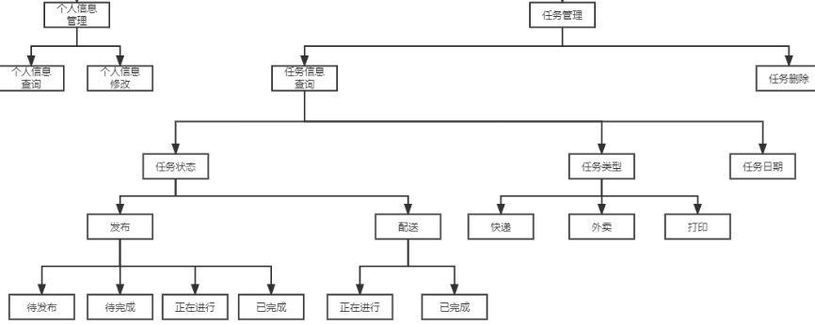
用户信息模块
任务管理
本模块主要针对任务相关行为，涉及的表有任务信息表，用户信息表，任务类型表。
用户可根据任务状态查询：

Slide 18
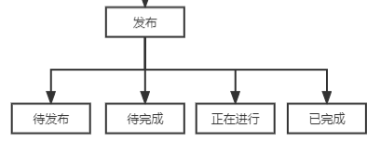
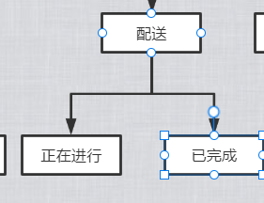
用户信息模块
任务状态查询
发布的任务：
详情：用户查询自己发布的任务信息，其中任务类型包括待发布任务、待完成任务、正在进行任务、已完成任务。
接收的任务：
详情：详情：用户查询自己接收的任务信息，其中任务类型包括正在进行和已完成。

Slide 19
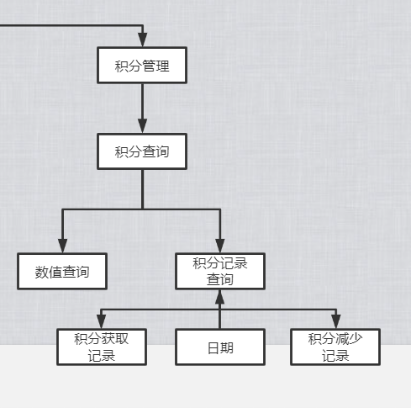
用户信息模块
积分查询
用户可以对自己的积分情况进行查询。
详情：用户可以查看自己的积分情况，也可以查询积分记录，可分为获取、失去积分查询，同时也可按照日期进行查询。
主要流程：进入平台->进入用户个人界面->进入积分界面->查询积分情况

Slide 20
PART-04
程序运行信息

Slide 21
关键算法
在配送者打开所有任务界面时，系统会优先将距离离配送者最近的的任务放在排头
同时，若两个或多个配送者同时抢单时，系统将会比较这几个用户的信誉积分，信誉积分高者获得任务。若有信誉积分相同且都最高，则系统会采取随机算法将任务分配。

Slide 22
数据库设计
本次项目采用MySQL，其中共有记录表，分别为用户信息表、用户积分记录表、用户信誉分记录表、用户地址信息表、任务类型表、打印任务信息表、外卖代拿信息表、快递代拿信息表、聊天信息表。

Slide 23
附录
总体设计报告和详细设计报告有小组成员共同完成。
小组成员评价：
郑宇博：业务流图设计、数据库表设计 92
徐韩：资料查找，流程逻辑 91
黄剑炜：PPT设计，HIPO图设计 90
参考文献
[1] 《GB T-8567-2006计算机软件文档编制规范》15-软件测试说明（STD）
[2] 《软件工程导论（第六版）》张海藩编着清华大学出版社
[3] 《GB T-8567-88计算机软件文档编制规范》

Slide 24
Thanks for watching
感谢观看

